Slide 1
FUNDAMENTOS DE LA INTELIGENCIA ARTIFICIAL
SEMANA 2
GRUPO 4
INTEGRANTES:
CORDOVA SILVA, Giuseppe Jefferson
GONZALES ROJAS, Manuel Hernan
DE LA CRUZ GUILLEN, Ivan Paolo
PEREZ GRADOS, Jose Luis
RAFAEL JAVIER, Hector Imanol
ROJAS HURTADO, Karen Antonia
TORRES ESPINOZA, Alejandro Paul
VILCHEZ GIRALDO, Jamie Edinso
Universidad Nacional Mayor de San Marcos

Slide 2
Definición de IA
Sistemas que piensan como humanos
Sistemas que piensan racionalmente
Sistemas que actúan como humanos
Sistemas que actúan racionalmente

Slide 3
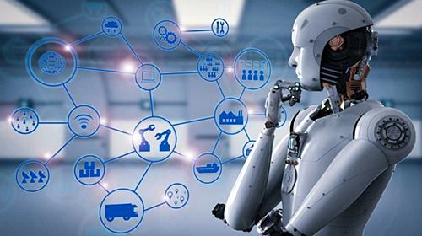
Máquina Inteligente

Slide 4
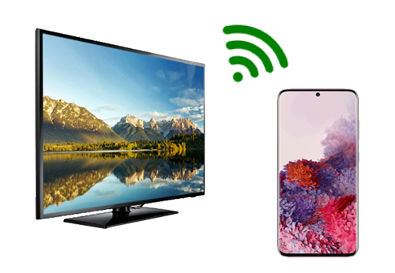
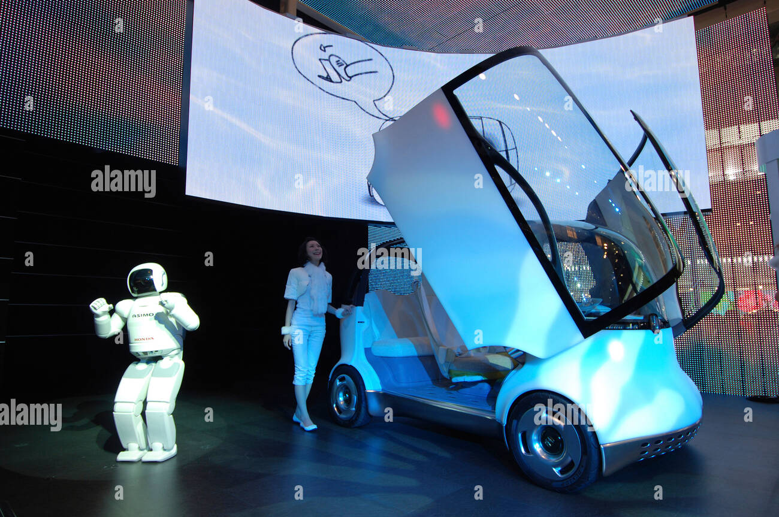
Diferencias entre sistemas operacionales e inteligentes
Sistemas operacionales
Sistemas inteligentes
Conjunto de programas que posibilitan la gestión efectiva de los recursos de una computadora.
Programa informático que imita la inteligencia humana o animal.

Slide 5


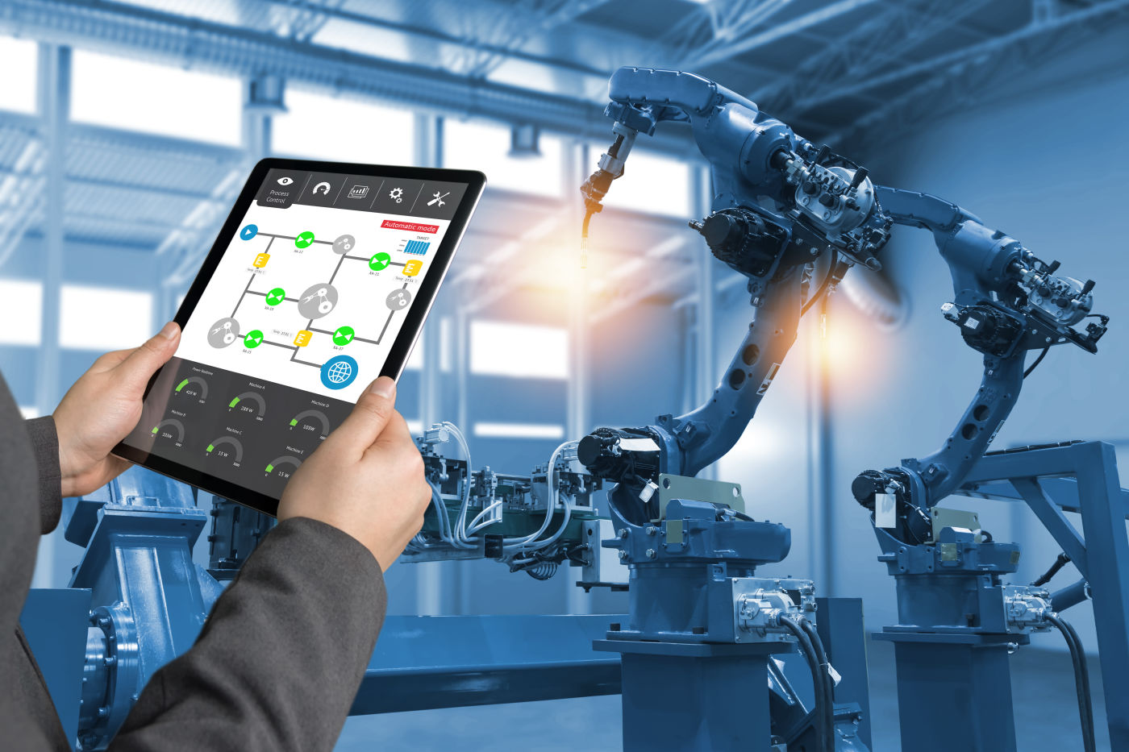
APLICACIONES
Optimización de la cadena de suministro
Mantenimiento predictivo
Control de calidad

Slide 6
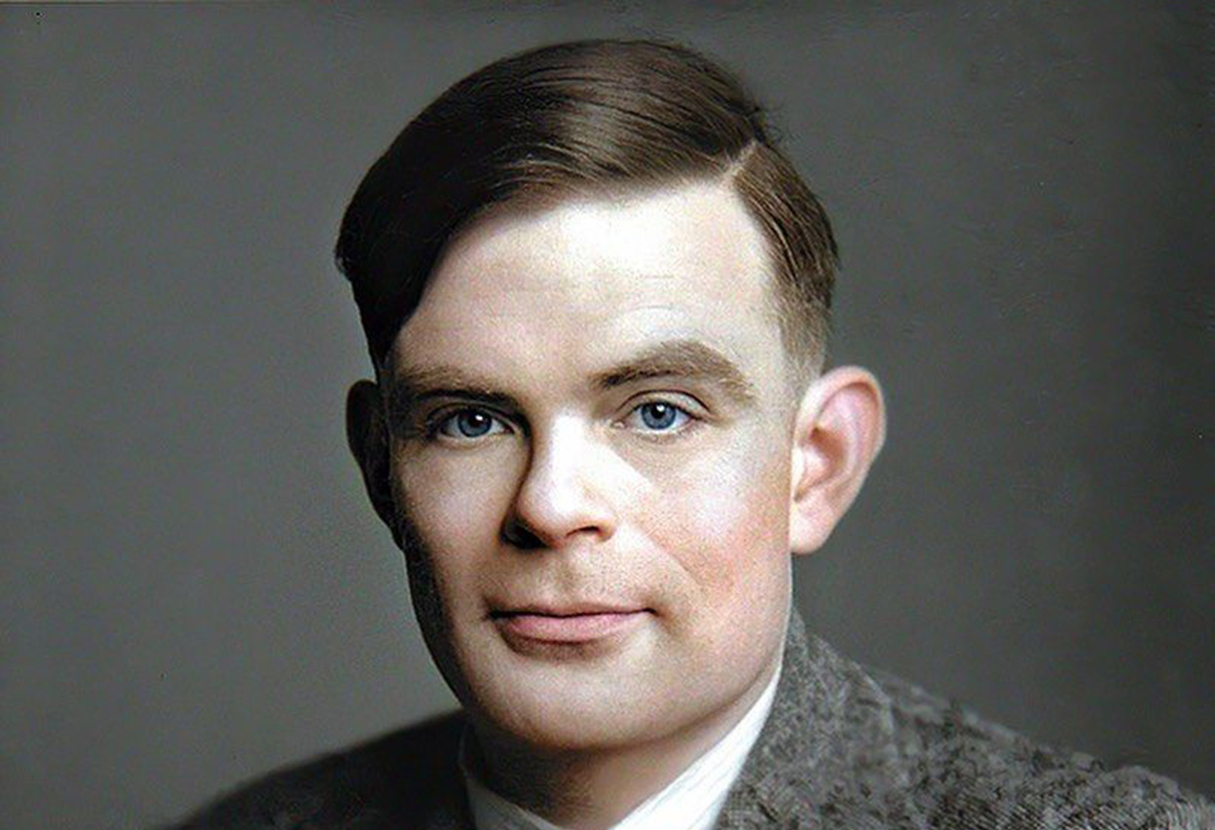
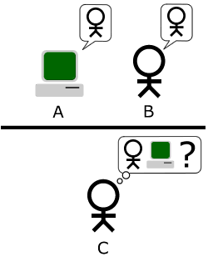
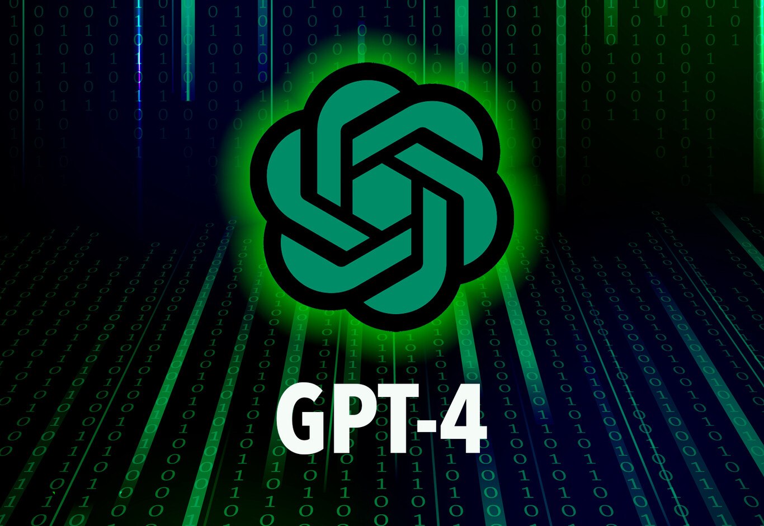
Test de turing
Alan turing
Chatgpt supera
el test
Test de turing
Padre de la ciencia de la computación y precursor de la informática moderna.
la carrera por nuevas formas de evaluar la IA ha comenzado

Slide 7
Gracias

